Slide 1
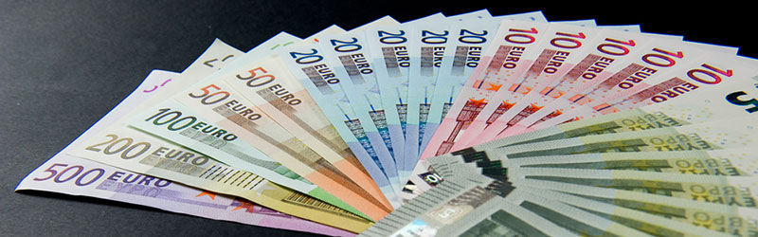
CONFERENZA DEI TERRITORI
Lo sfruttamento finanziario
della Piana metropolitana fiorentina
e le
sperimentazioni territoriali
FIRENZE, 6 e 7 OTTOBRE 2018
Circolo ARCI “LIPPI”
Via Pietro Fanfani 16

Slide 2
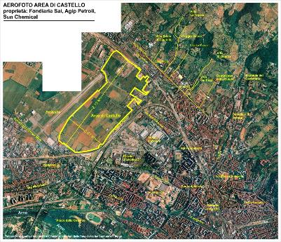
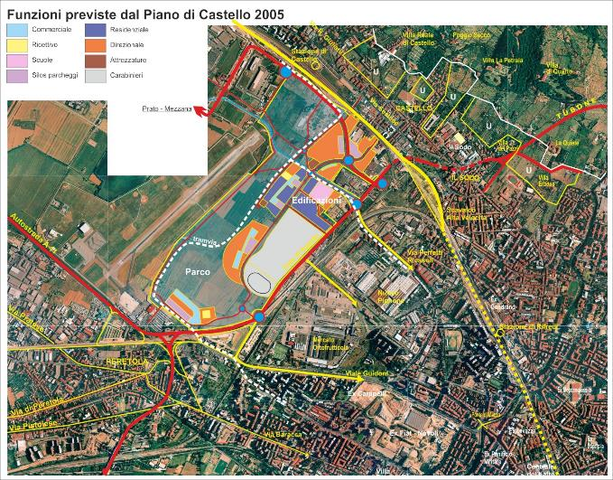
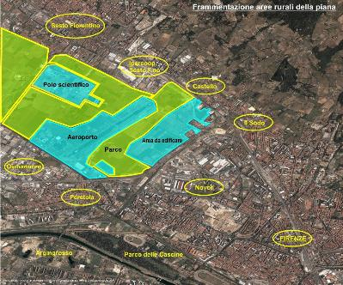
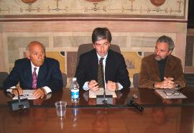
P.U.E. Castello 2005
Totale superficie edificabile 440.000 mq.

Slide 3
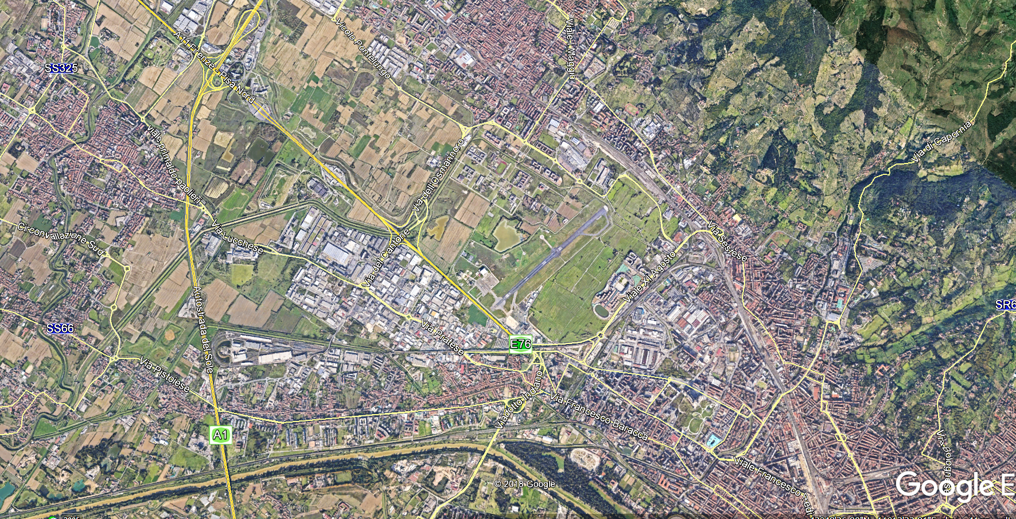
Lo stato attuale
Sesto Fiorentino
Parco della Piana
Ville Medicee
Campi Bisenzio
Aeroporto
Castello
Novoli
Peretola
Firenze

Slide 4
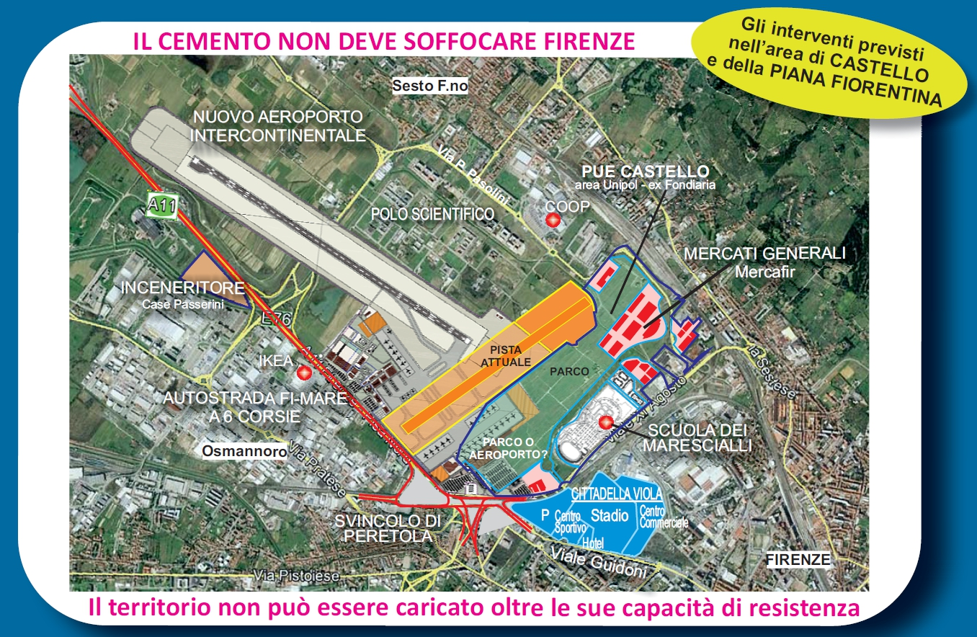
Mosaico degli interventi nell’area di Castello

Slide 5
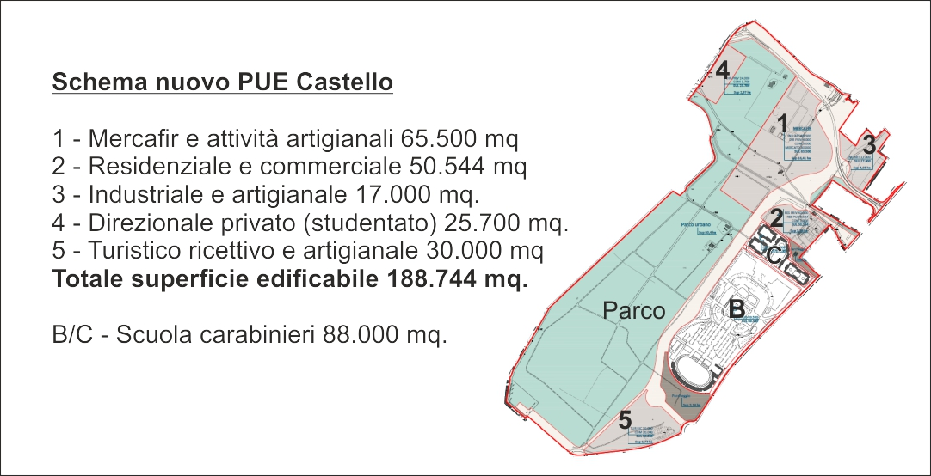
Nuovo PUE di Castello 2018 - 168 ettari
La VAS si svolge contemporaneamente alla
Adozione della Variante

Slide 6
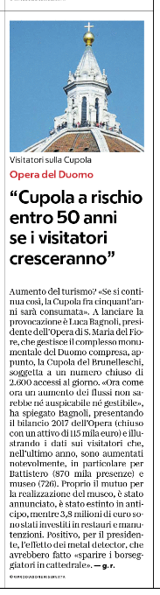
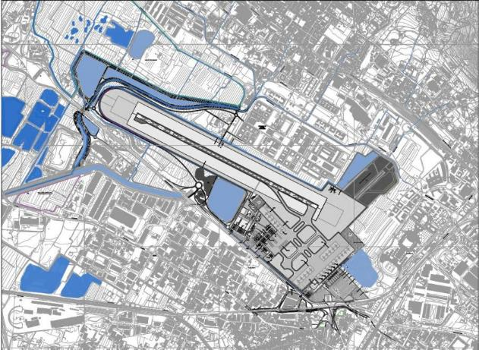
Aeroporto intercontinentale
320 ettari
Aree pavimentate e asfaltate 70 ettari circa
Totale superficie edificabile (SUL) 110.100 mq.
di cui
Centro convegni e alberghi 14.900 mq.
Aerostazione passeggeri 48.500 mq.
Aerostazione merci 14.300 mq.
4.500.000 passeggeri

Slide 7
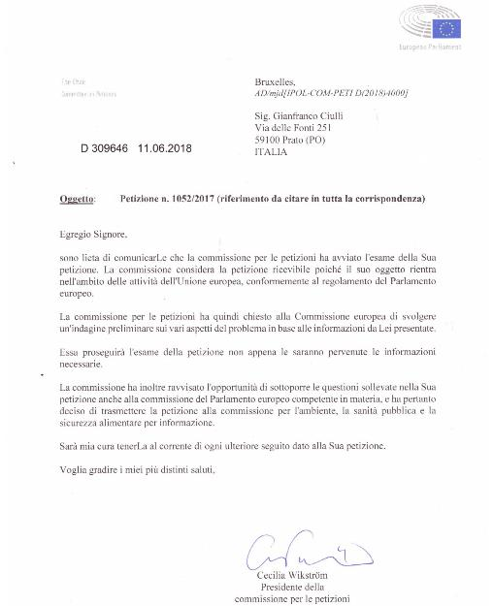
La Commissione U.E. accoglie il ricorso
La petizione inoltrata dall'Associazione VAS Onlus, che aveva come oggetto l'incoerente ed illegittimo recepimento della Direttiva UE 52/2014 sulla V.I.A. tramite il Dlgs 104/2017 è stata ritenuta idonea ed accolta.
Se come Noi auspichiamo il Dlgs 104/2017 verrà dichiarato illegittimo, decadranno anche tutti i presupposti di validità per il Decreto di VIA del 2017. E’ palese che in caso di nostra vittoria il Decreto di VIA dovrà essere ritirato, pena la procedura di infrazione con esborso economico da parte del Nostro Paese, ma questa volta NON a carico dei Cittadini.

Slide 8
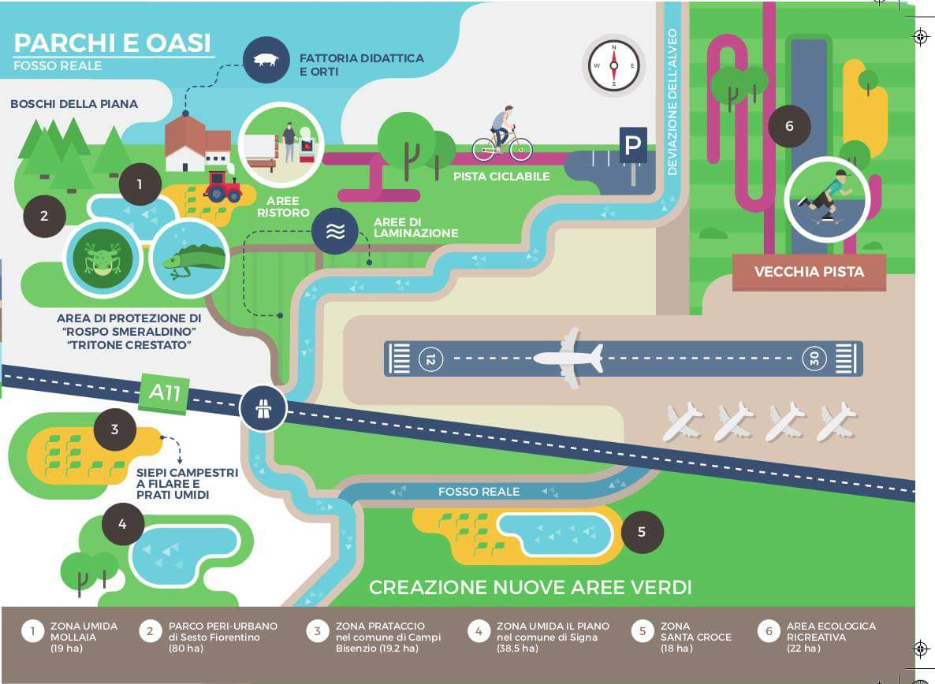

Slide 9
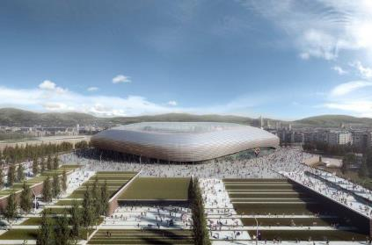
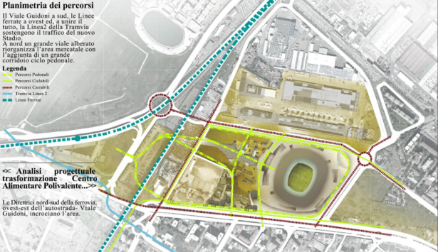
Cittadella Viola – 48 ettari
Parcheggio 45.000 mq.
Centro commerciale 77.000 mq.
Stadio da 40.000 posti
Centro sportivo
3 alberghi di lusso da 10.000 mq
e 200 camere

Slide 10
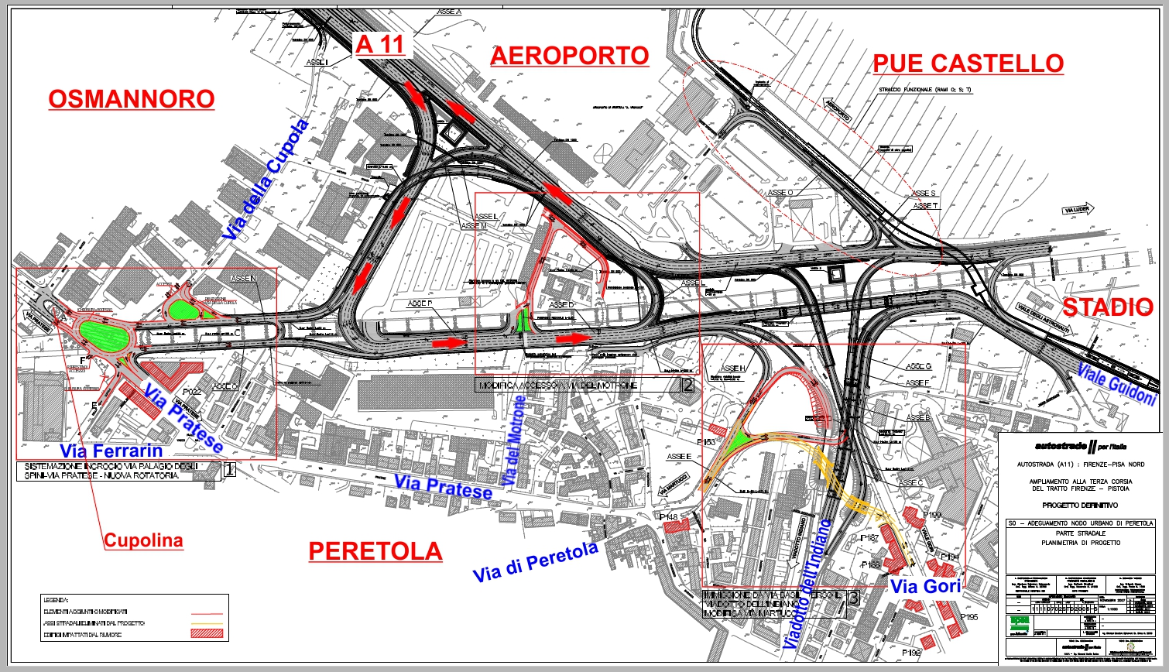
Svincolo di Peretola – Terza corsia Fi-Mare A11 – 50 ettari

Slide 11
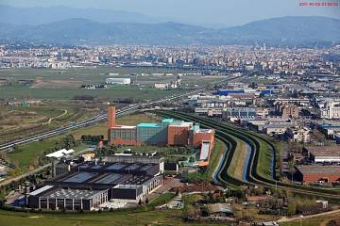
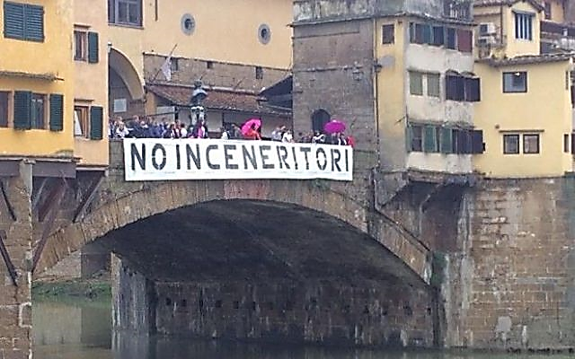
Inceneritore Case Passerini – Firenze – 8 ettari

Slide 12
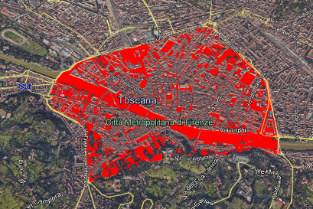
Nuovo PUE di Castello 2018 168 ettari
Cittadella Viola 48 ettari
Aeroporto intercontinentale 320 ettari
Svincolo di Peretola – A11 50 ettari
Inceneritore 8 ettari
Totale superficie 594 ettari
Centro storico di Firenze
531 ettari

